Slide 1
老化小结
宁哲

Slide 2
TDC board check list
1. Power Interface： 确认修改正确，专门从江门寄回线缆进行验证；
2. DAC 运放：确认正常工作，设定500 mV，输出498 mV；
3. JTAG插针：按照要求未焊接；

Slide 3
Middle boards
1. JTAG接口修改确认正常，可用标准网线；
2. 增加了3个二极管后，经过8个二极管后电压从12V降到6.76V;
部分板卡的二极管方向焊反；

Slide 4
Backend boards
其中2个板卡短路（3.3V），分别卸掉FPGA后不出现短路，重新焊接后一个正常，一个仍然不正常，怀疑FPGA芯片有问题，观察到这2个板卡有翘曲，一个向上翘曲，一个向下翘曲；
不正常的板卡，更换FPGA后短路消失，恢复正常了
老化前上电检测发现有一个板存在啸叫，具体是哪里产生啸叫，还没来得及定位（会不会其他板子也存在啸叫，但是声音小？）；

Slide 5
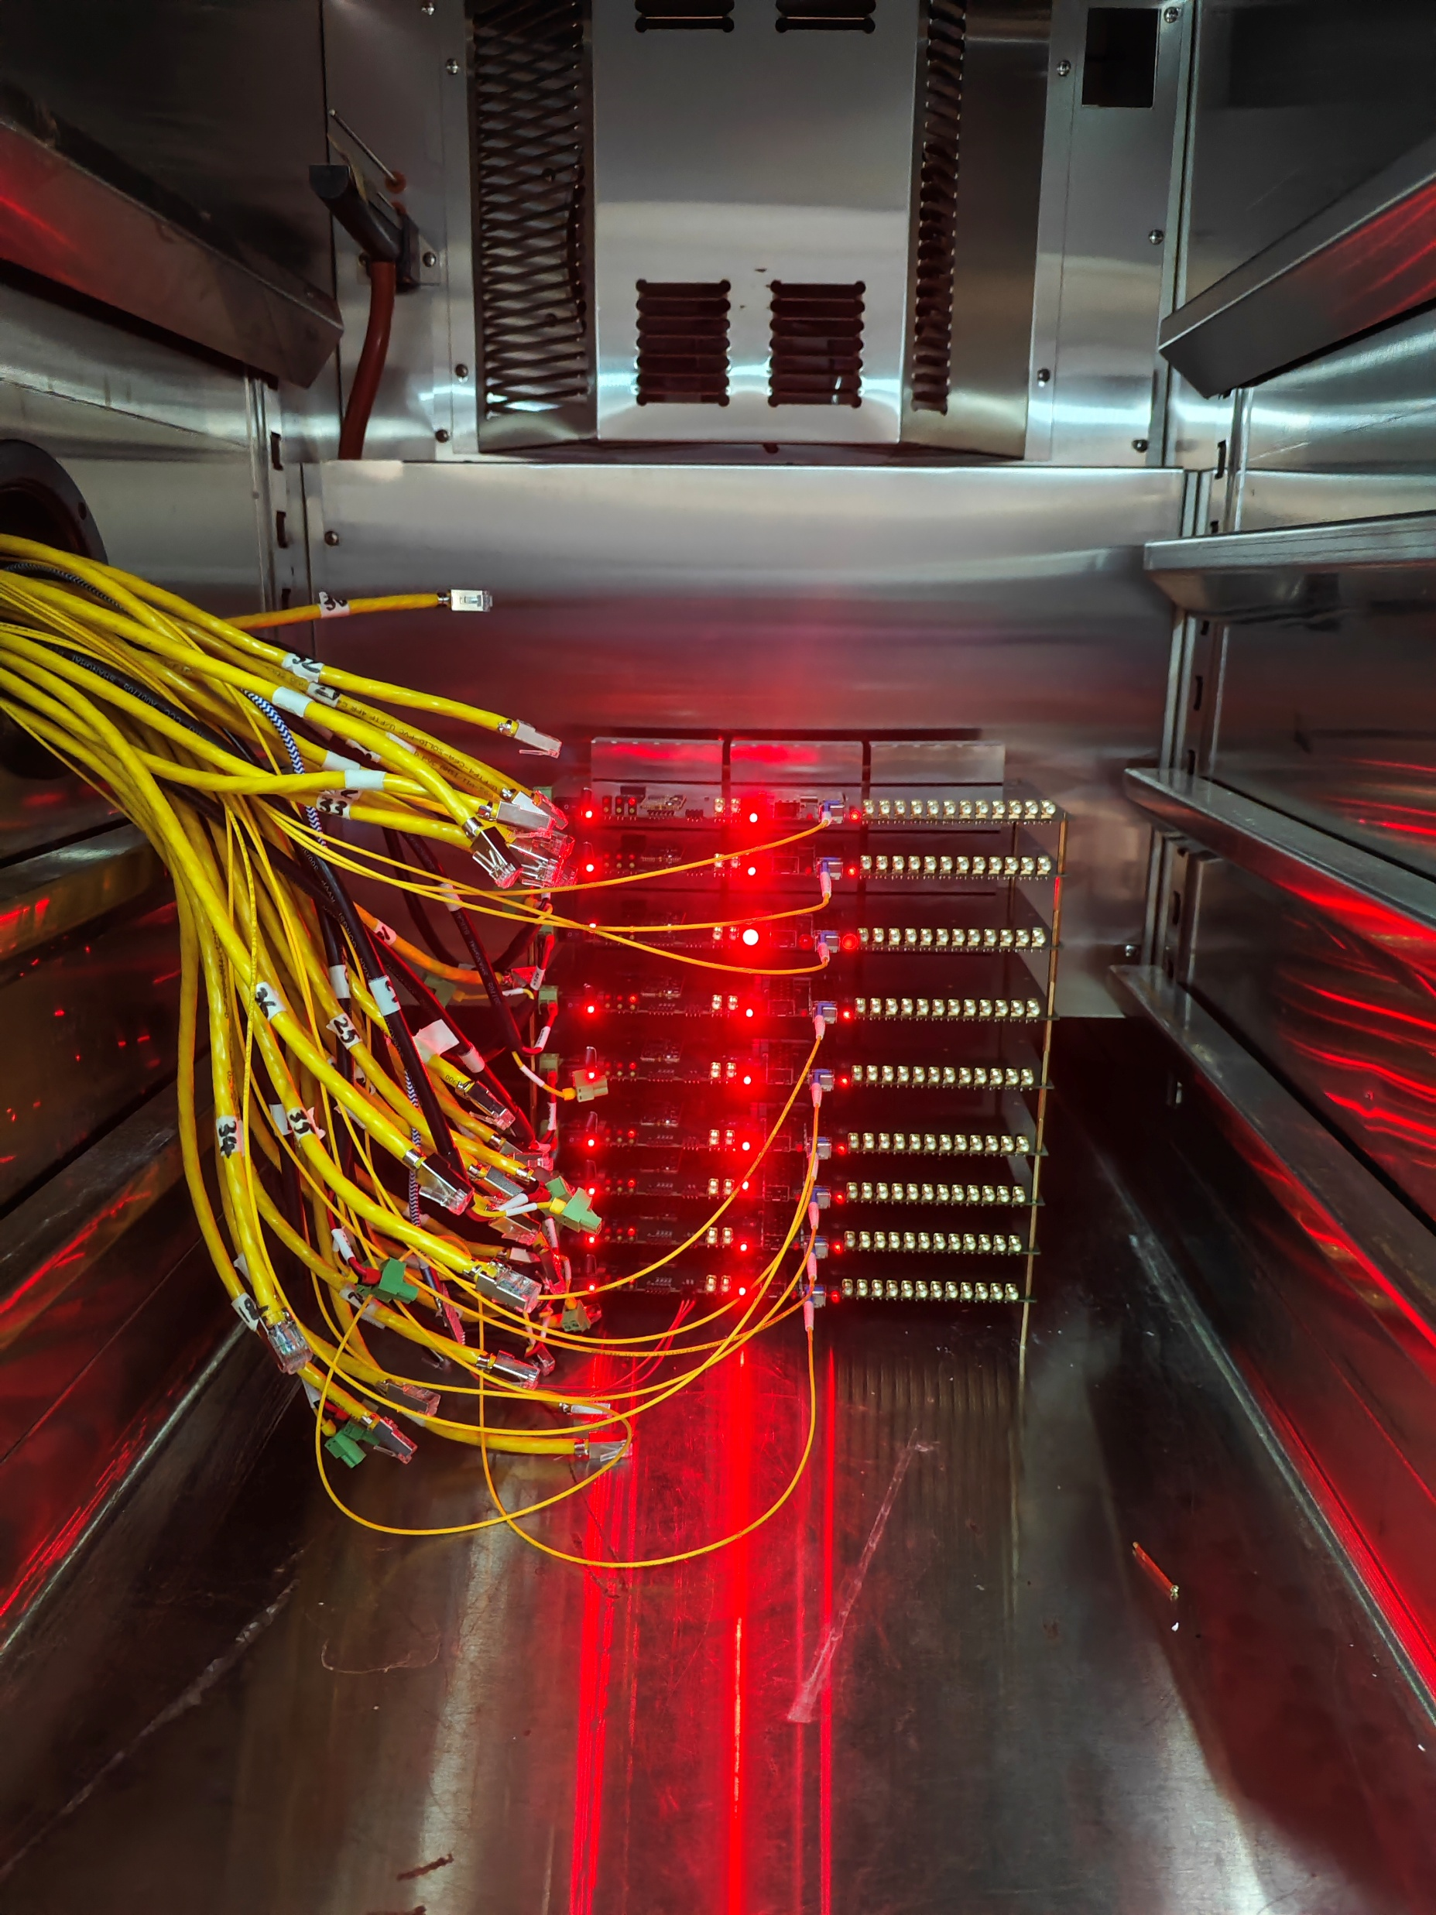
目前已经完成了24个中间板和120个前端板的老化（老化期间运行周期性触发），老化前后测试未发现问题（链路正常）；还剩1个中间板和2个前端板未进行老化，预计本周末完成；
末端板目前有9个正在老化（带小白兔和光纤进行老化）；其他板子预计这两天完成老化

